Slide 1


第二单元 夏商周时期：
早期国家的产生与社会变革
第7课 战国时期的社会变化

Slide 2

学习目标
识记战国七雄的名称，理解战国时期诸侯国之间的兼并战争，了解这一时期的社会变化
1
2
掌握商鞅变法的背景、主要内容及作用，认识改革使秦国逐渐强大起来
3
知道都江堰的修建概况、构成、功能和意义

Slide 3
一、战国七雄
1 、形成
三家分晋：赵、魏、韩（战国初年）
田氏代齐
七国七雄：
齐楚秦燕赵魏韩
东南西北到中间
Notes:
本资料来自于资源最齐全的２１世纪教育网www.21cnjy.com

Slide 4
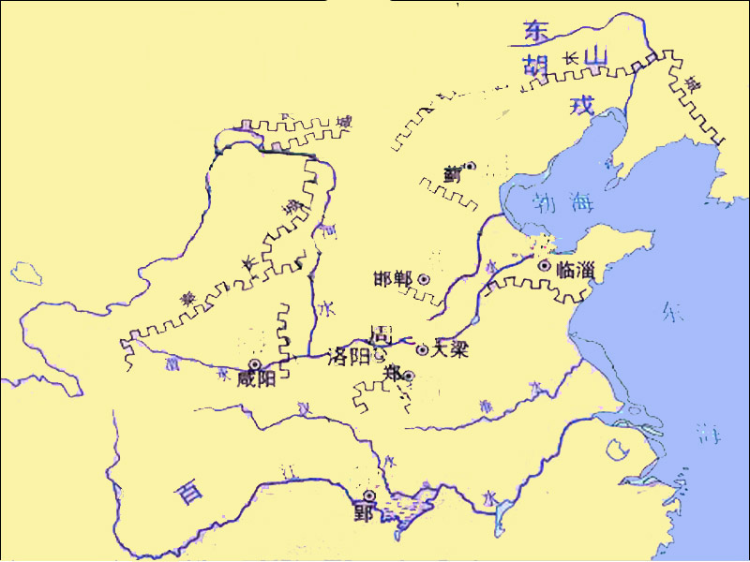
匈
奴
燕
燕
田氏代齐
齐
三 家 分 晋
齐
晋
晋
赵
魏
韩
秦
秦
宋
吴
楚
楚
越

Slide 5
邯郸
大梁
郑
东南西北到中央
齐楚秦燕赵魏韩
睢阳
蓟
临淄
郢
咸阳
一、战 国 七 雄
燕
4
东周都城
诸侯国国都
中山
河
诸侯国疆域
赵
5
齐
1
晋
魏
6
卫
水
宋
鲁
秦
3
东周
洛邑
渭
韩
7
水
水
汉
水
淮
楚
水
2
越
三家分晋、田氏代齐
江

Slide 6
2、 战争特点
规模很大，参战兵力多，交战区域广，持续时间长
3、 主要战役
时期 | 主要 战役 | 交战 国家 | 典故 | 影响
战 国
桂陵之战
魏、赵、齐
围魏救赵
马陵之战
魏、齐
减灶计
齐国强大起来
东方六国无力抵御秦军的进攻
长平之战
秦、赵
纸上谈兵
4、结果
各诸侯国的势力此消彼长，秦国逐渐成为实力最强大的诸侯国。

Slide 7
二、商鞅变法
春秋战国时期各诸侯国为什么相继展开变法运动？
1 、背景
战国时期，铁制工具和牛耕的使用进一步推广，社会生产力水平不断提高，新兴地主阶级的势力增强。
确立新的政治经济秩序，富国强兵，在兼并战争中取胜。
2、 目的
3、 代表
商鞅变法
（1）开始
公元前356年，秦孝公任用商鞅主持变法

Slide 8
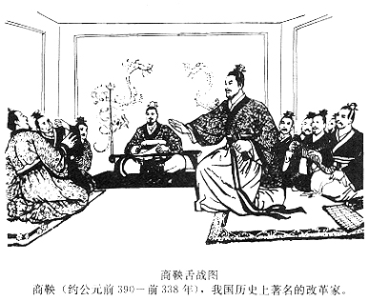
变革是曲折的，充满阻力的，但历史向前发展必须变革。
秦国变法舌战图
“治世不一道，便国不法古”
旧贵族
改革派
秦孝公
无论治理天下还是国家,都不能按照死板的方法去做,要灵活根据实际情况变通. 在旧方法（即古法）已经失效的情况下,就不应该死守了,必须创新.
商鞅
青年一代必须从小就树立勇于变革、积极实践的精神，
才能与时俱进，顺应这个变革的时代。

Slide 9
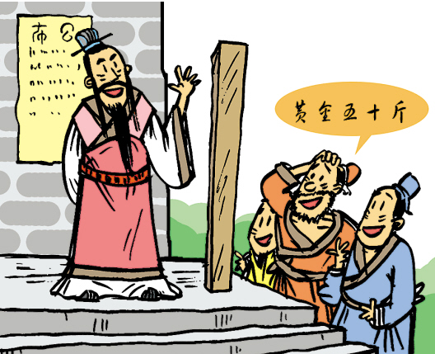
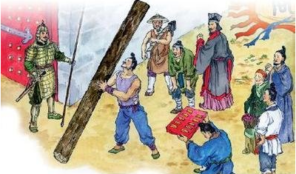
立木为信
这个故事说明商鞅为变法创造了什么样的条件？

Slide 10

（2）商鞅变法的主要内容
1、确立县制，由国君直接派官吏治理
2、废除贵族的世袭特权
3、改革户籍制度，加强对人民的管理
4、严明法度，禁止私斗
利于加强中央集权
对奴隶主贵族打击最大
政治
对封建制度确立起决定作用
1、废除井田制，允许土地自由买卖
2、鼓励耕织，生产粮食、布帛多的人可免除徭役
3、统一度量衡
经济
有利于提高人民的劳动积极性， 促进经济的发展。
军事
奖励军功，对有军功者授予爵位并赏赐土地
有利于提高军队的战斗力
  性质：商鞅变法是一场比较彻底的地主阶级改革

Slide 11

（4）商鞅变法的作用（影响）
  经过商鞅变法，秦国的国力大为增强，提高了军队的战斗力，一跃成为最强盛的诸侯国，为以后秦统一全国奠定了基础。
讨论：
商鞅变法是成功了还是失败了，为什么？
  成功了。 一场变法成功与否，不在于变法者的生与死，而在于变法的目的是否达到。商鞅虽死，但变法还是获得了成功，因为经过变法，秦国的国力大为增强，提高了军队的战斗力，一跃成为最强盛的诸侯国。
商鞅身上有什么值得我们学习的精神？
1、实现抱负应不怕挫折和牺牲；
2、应顺应历史潮流，具有创新和献身精神。

Slide 12

数年之间，国富兵强，天下无敌。
——《通典·食货》
孝公用商君，制辕田，开仟佰，东雄诸侯。
——《汉书·地理志》
商鞅相孝公，为秦开帝业。——王充《论衡》
（商鞅）举法明教，秦人大治。——《韩非子》
（商鞅）功如丘山，名传后世。——西汉·桑弘羊
各国经过变法改革，政治、经济、军事、法治等多方面都发生了大的变革，整个社会前进的步伐加速了。

Slide 13
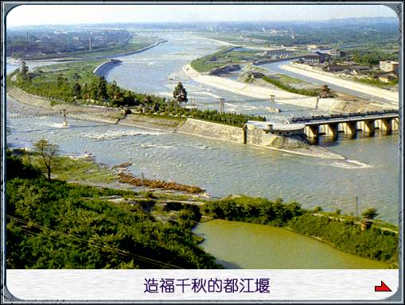
三、造福千秋的都江堰
它是什么时候,由谁修建的呢?

Slide 14
三、造福千秋的都江堰
公元前256年，秦国蜀郡郡守李冰主持，在成都附近的岷江上修建了都江堰。
1 修建
2 构成
由渠首和灌溉网两大系统工程构成。
3 功能
防洪、灌溉、水运等。
4 影响
成都平原成为沃野，被称为天府之国；2000多年来，一直发挥着巨大作用，在世界水利史上绝无仅有。

Slide 15
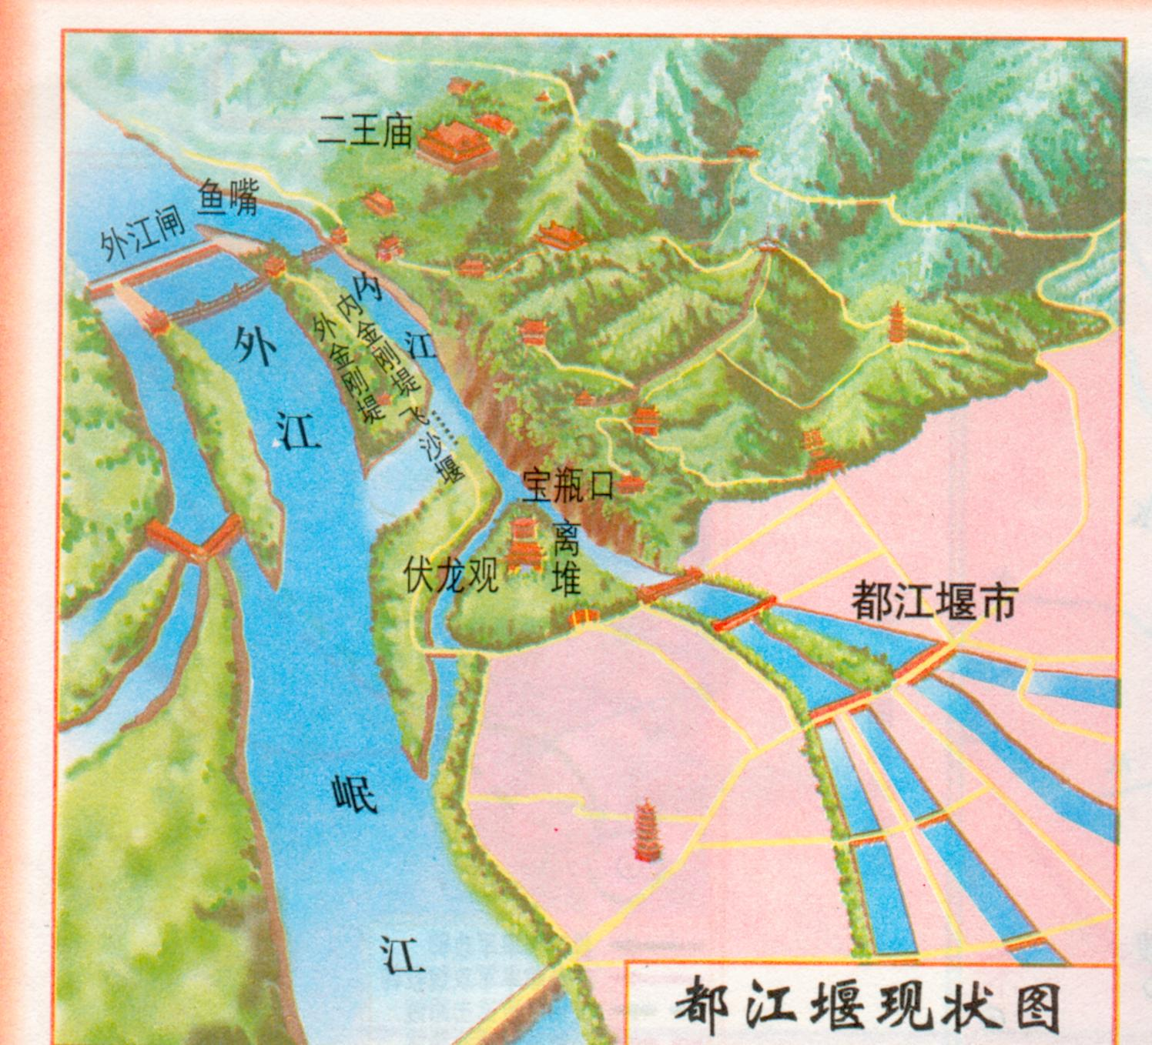
将岷江分为内江和外江，
调节内、外江流量
排泄进入内江过量的洪水和泥沙
控制内江的喉咙

Slide 16
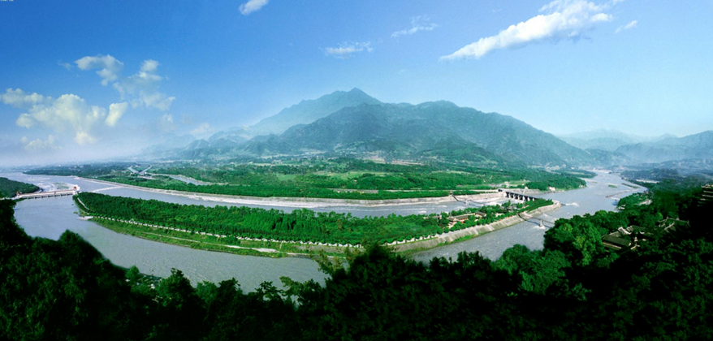
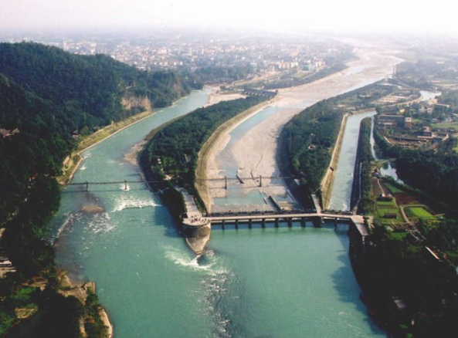
美丽的都江堰

Slide 17
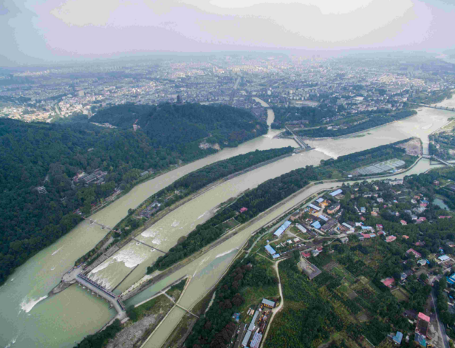
水旱从人，不知饥谨，
时无荒年，天下谓之“天府”也。
——《华阳国志》
（自从李冰修了都江堰后）人们就可以掌握和控制旱涝水情,（百姓们从此）不知道什么是饥饿了.这话赞扬了建造都江堰能极大地减缓和控制灾害程度,是件造福人民的大好事.

Slide 18
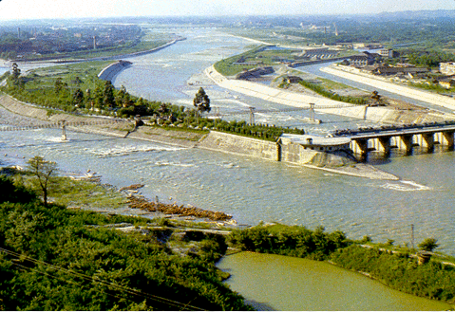
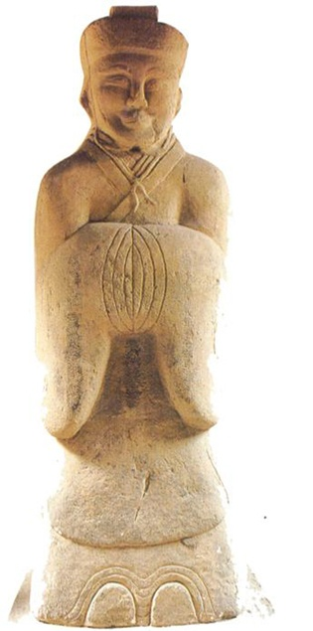
防洪灌溉工程——都江堰
引导探究
地点：
修建者：
作用：
四川 岷江中游
李冰（秦国）
防洪灌溉，使成都平原变得“水旱从人，不知饥馑”，因而获得了“天府之国”的美称。
现在才知道李太守治水的功绩,连当年的大禹也无法与他相比
“始知李太守，伯禹亦不如。”

